Slide 1

PO meet 5
Groep 12
Notes:
merel

Slide 2
De sprint
US 13 – Als gebruiker wil ik graag verschillende biljetten kunnen pinnen zodat ik makkelijker kan betalen.
13.2 Uitwerpmechanisme voor de biljetten realiseren.
Documentatie in orde stellen
US 2 afronden – Als bankeigenaar wil ik dat de pinautomaten zijn verbonden met de bank via een gemeenschappelijke server, zodat alle pinautomaten, die in gebruik gesteld gaan worden, met dezelfde data werken.
2.3 Code schrijven om de pinautomaat met de server te verbinden.
US 11 afronden – Als gebruiker wil ik dat er een numeriek toetsenbord is zodat ik mijn pincode en een bedrag naar keuze kan invoeren.
11.2 Het numeriek toetsenbord realiseren.
11.3 Code schrijven om het numeriek toetsenbord te laten werken.
US 3 - Als bankeigenaar wil ik dat de pinautomaat in een algemene omgeving bruikbaar is, zodat deze op elke plek, die ik wil, ingezet kan worden.
3.2 Het prototype realiseren.
Notes:
hannah

Slide 3
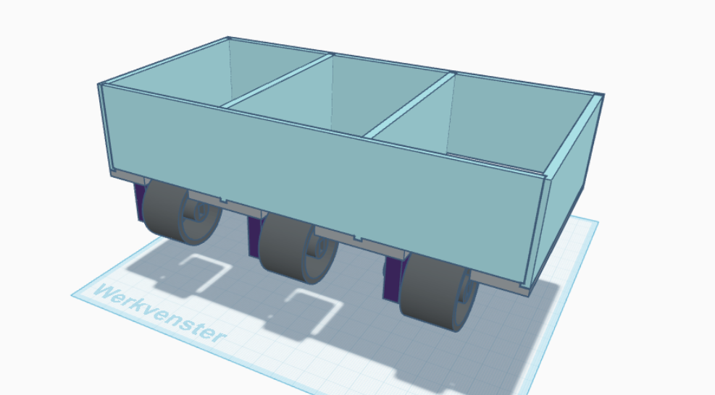
Prototype biljet uitwerper
US 13:
Als gebruiker wil ik graag verschillende biljetten kunnen pinnen zodat ik makkelijker kan betalen.
Taken:
13.2 Uitwerpmechanisme voor de biljetten realiseren.
Notes:
fabio

Slide 4
Documentatie
Test plan verder uitgewerkt
Beveiliging rapport aangewerkt
Opleverset bijgewerkt
Notes:
hannah

Slide 5
Bank server
US 2:
Als bankeigenaar wil ik dat de pinautomaten zijn verbonden met de bank via een gemeenschappelijke server, zodat alle pinautomaten, die in gebruik gesteld gaan worden, met dezelfde data werken.
Taken:
2.3 Code schrijven om de pinautomaat met de server te verbinden.
Communicatie probleem, wisseling systeem
Notes:
fabio

Slide 6
Keypad
US 11:
Als gebruiker wil ik dat er een numeriek toetsenbord is zodat ik mijn pincode en een bedrag naar keuze kan invoeren.
Taken:
11.2 Het numeriek toetsenbord realiseren.
11.3 Code schrijven om het numeriek toetsenbord te laten werken.
Notes:
corne

Slide 7
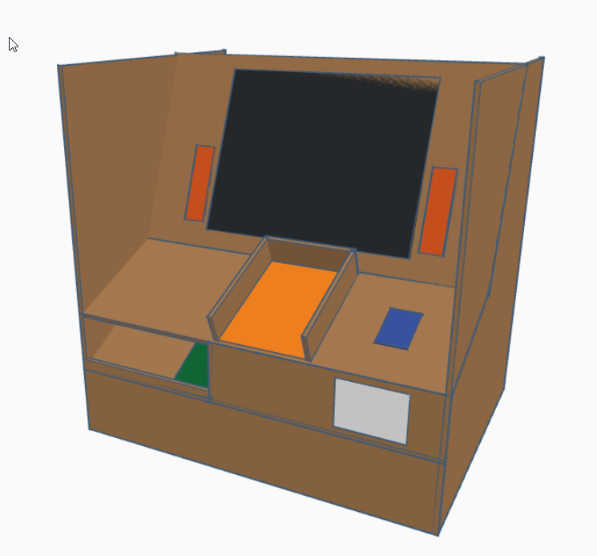
pinautomaat
US 3:
Aan begonnen
Als bankeigenaar wil ik dat de pinautomaat in een algemene omgeving bruikbaar is, zodat deze op elke plek, die ik wil, ingezet kan worden.
Taken:
3.2 Het prototype realiseren.
Notes:
fabio

Slide 8
retrospectieve
Samenwerking:
Ging goed
Taken wisseling
Project werk:
Werken aan project ging goed
Stress vanwege aankomende deadline
Notes:
merel

Slide 9
Komende sprint
US 3 - Als bankeigenaar wil ik dat de pinautomaat in een algemene omgeving bruikbaar is, zodat deze op elke plek, die ik wil, ingezet kan worden.
3.2 Het prototype realiseren.
3.3 Een robuuste versie van de pinautomaat bouwen.
US 5 - Als gebruiker wil ik dat het gepinde bedrag en de datum en tijd op de bon staat zodat ik dit kan laten zien aan de bank mocht er iets fout gaan met de transactie.
5.4 Het schrijven van een code die op de bon de afgeschreven saldo en de tijd van de transactie afdrukt.
5.7 Code schrijven om de bon printer te laten communiceren met de pinautomaat.
US 6 - Als bankeigenaar wil ik dat de gebruiker doormiddel van zijn of haar pinpas gebruik kan maken van de pinautomaat zodat de klant de gegevens van zijn of haar bankrekening altijd bij zich heeft.
6.4 Code schrijven om de kaartlezer met de pinautomaat te laten communiceren.
En de overige user stories ook afronden
Notes:
Corne

